Slide 1
浪与山
六个版画语汇，做一张能用的文旅海报 · 90 分钟工作坊 第 2 讲
浪与山 · 文旅海报工作坊 第 2 讲 · 90 分钟
1 / 9
Notes:
先说清楚这节课不教画画，教的是从版画里拆出来的构图规则，今天下课前每人交一版草图。

Slide 2
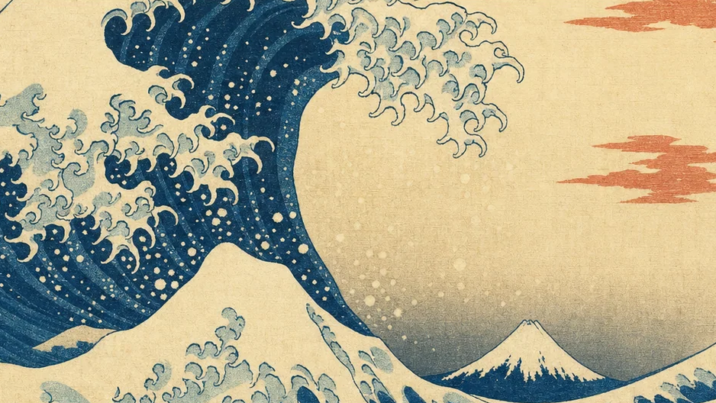
三百年前就有一套设计系统
浪与山 · 文旅海报工作坊 第 2 讲 · 90 分钟
2 / 9
Notes:
让大家先看 20 秒再讲。看的时候问一句：这张画里最远的东西是什么颜色？

Slide 3
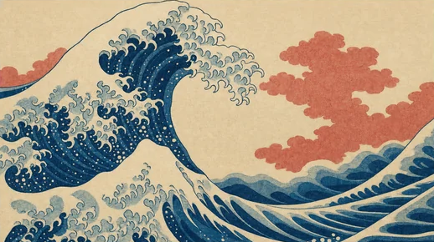
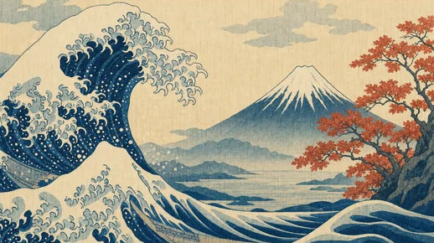
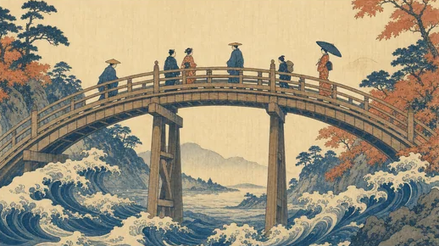
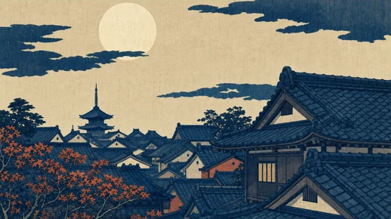
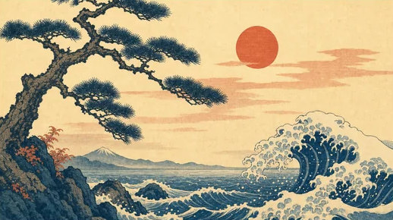
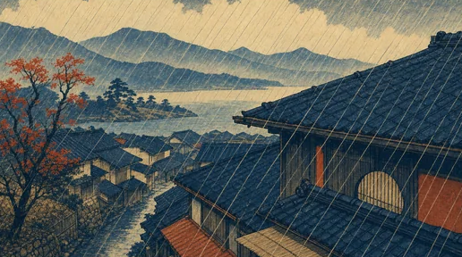
六个语汇，今天只用前两个
波 · 把动势刻进定格
山 · 远景只需一个三角
桥 · 让人出现在结构里
月 · 夜色只用三种蓝
松 · 一棵树撑起前景
雨 · 斜线就是暴雨
浪与山 · 文旅海报工作坊 第 2 讲 · 90 分钟
3 / 9
Notes:
念到哪一格就指哪一格，不要按顺序念完再讲。

Slide 4
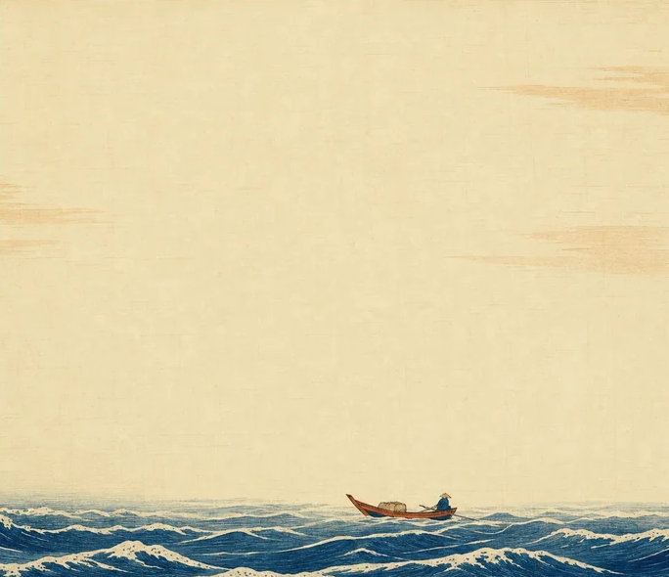
语汇一 · 空处是主体，不是背景
先定「空」的位置和大小，再把物件摆进剩下的地方——顺序反过来就会画满。
空的地方不要平涂：留纸纹、留一点晕，它得像纸，不能像色块。
文旅海报的落款、二维码、活动信息，全部放进这块空里，别压在画上。
浪与山 · 文旅海报工作坊 第 2 讲 · 90 分钟
4 / 9
Notes:
现场提问：你们上一版海报里，最大的一块空白在哪？多半在最下面，那是版式剩下的，不是设计出来的。

Slide 5
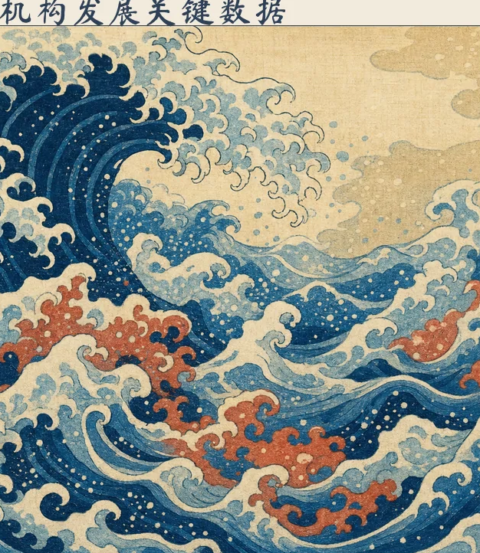
语汇二 · 前景压边，画面才有远近
让一样近处的东西（树枝、屋檐、栏杆）压住画面边缘，并且允许它被裁断。
前景只用最深的那一档颜色，中景次之，远景最淡——三层，不要第四层。
竖构图尤其吃这一招：上下各压一点，中间那块才站得住。
浪与山 · 文旅海报工作坊 第 2 讲 · 90 分钟
5 / 9
Notes:
这一步做完再看一眼第 2 页那张浪，它的前景也是被裁断的。

Slide 6
课堂练习 · 把你的目的地拆成三层
第一步：写下三个词——最远、最近、最要人记住的。
第二步：给最远的那样东西挑一个三角或弧线的外形。
第三步：给最近的那样东西挑一个能被裁断的形状。
第四步：把活动信息塞进空处，不许压到画上。
判断标准一：眯眼看，三层的深浅能不能分出来。
判断标准二：把文字全部盖住，画面还看得出讲的是哪个地方吗。
判断标准三：颜色是不是超过四种（纸底不算）。
三条都过了才叫完成，过两条的回去改。
浪与山 · 文旅海报工作坊 第 2 讲 · 90 分钟
6 / 9
Notes:
给 15 分钟，不许打开素材网站，先用铅笔。

Slide 7
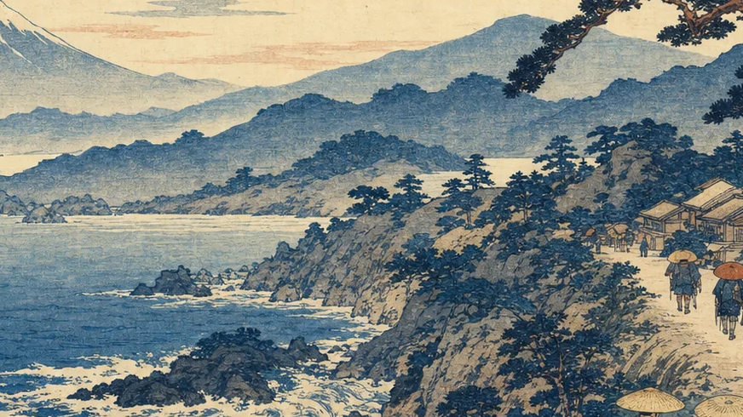
示范：三层叠出来是这个样子
浪与山 · 文旅海报工作坊 第 2 讲 · 90 分钟
7 / 9
Notes:
指给他们看被裁断的那条岸线。这是全课最容易被忽略的一笔。

Slide 8
三个常见错误，和它们的改法
A
错误二最常见，也最难劝——它看起来最省事。
错误一：颜色越加越多，最后有七八种。
错误二：把版画当底纹，上面盖一层半透明白，再压满字。
错误三：所有元素都完整，谁也不裁断，画面像贴纸集合。
改法：删到四种以内，其中一种只用于点睛。
改法：给文字留出真正的空处，画就让它是画。
改法：挑一样近景，大胆裁掉它三分之一。
浪与山 · 文旅海报工作坊 第 2 讲 · 90 分钟
8 / 9
Notes:
错误二最常见，也最难劝——它看起来最省事。

Slide 9
作业 · 下周带来什么
一张 A3 草图：三层分明，四色以内，前景有裁断。
一句话说明：你想让人记住这个地方的哪一点。
一张失败稿：把你自己判定不合格的那版也带来，我们看它坏在哪。
交付时间：下周同一时间，纸质稿，不收截图。
配图复用自 OceanLeo 平台既有浮世绘和风演示模板（ukiyo / route-ukiyo / artedu-ukiyo 三套整页图裁切），第一方素材 (OceanLeo-Free-1.0); 课程文字为 OceanLeo 第一方原创示例 (CC0-1.0)
浪与山 · 文旅海报工作坊 第 2 讲 · 90 分钟
9 / 9
Notes:
强调那张失败稿。上一期只有三个人带了，讲得最透的就是那三张。

